Slide 1
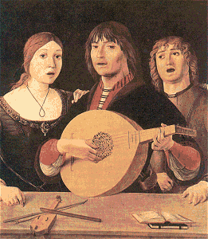
Renesančná hudba
2.časť

Slide 2
Renesančná hudba má 3 podoby:
1. sprievodná hudba( k nejakej príležitosti- napr. k divadelným hrám)
2. tanečná hudba-tancovala sa:
PAVANA a GALIARDA (párové tance)
3. sólová hudba

Slide 3
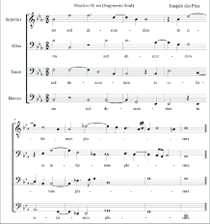
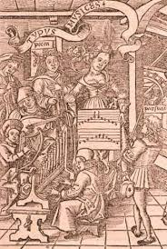
Hudobné žánre
Polyfónia – viachlasný spev so sprievodom alebo bez neho
Objavujú sa skladby pre 12-36 hlasov. Johannes Ockeghem - kánon pre 36 hlasov
Moteto – viachlasná vokálna skladba Palestrina - Moteto pre 5 hlasov
Omša – cirkevný spev (aj so sprievodom)
Madrigal – svetská polyfónia ( s ľúbostným alebo satirickým motívom)
Moteto
Renesančná
omša

Slide 4
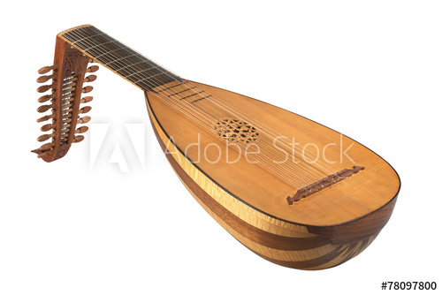
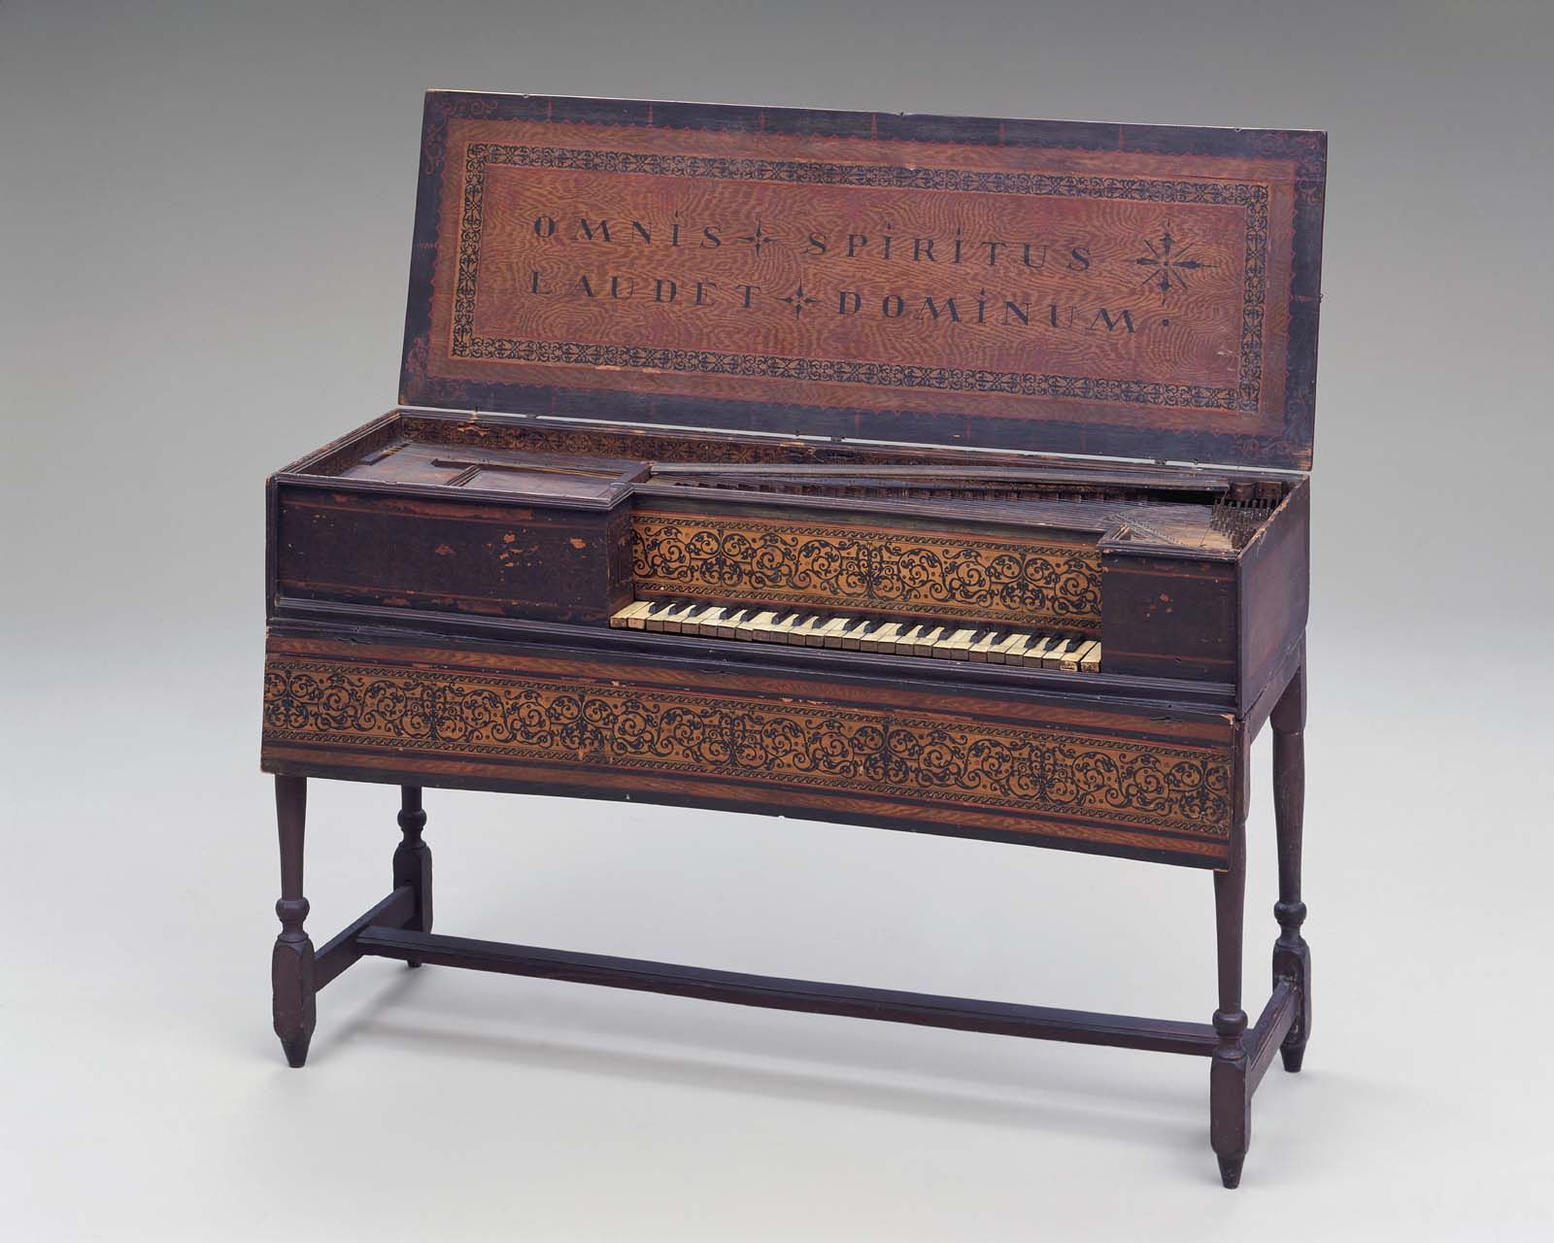
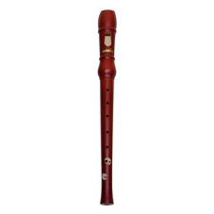
Renesančné hudobné nástroje- patrilo k všeobecnému vzdelaniu šľachticov vedieť hrať aspoň na dvoch hudobných nástrojoch
Renesančná lutna
https://www.youtube.com/watch?v=eGrUJvWYR90
Virginal
https://www.youtube.com/watch?v=YOG_PPvTvW0
flauta

Slide 5
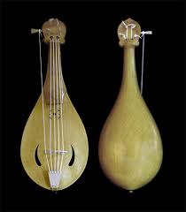
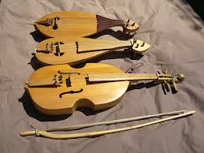
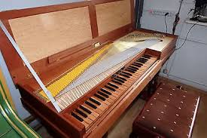
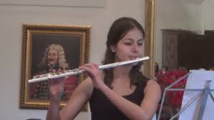
Fiduly
Klavichord
Priečna flauta

Slide 6
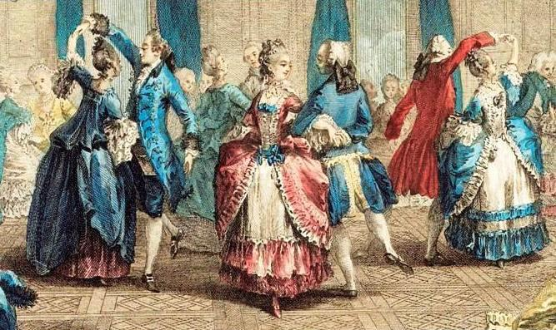
Pavana

Slide 7
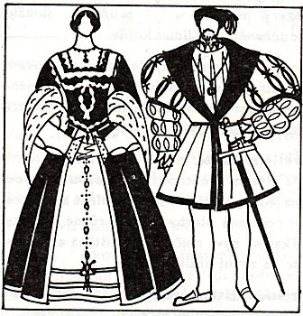
TANEC PAVANA
TANEC PAVANA
talianský kruhový tanec
obľúbený tanec v 16. storočí (v 17.stor. vyšiel z módy)
Charakteristika tanca
Bol to veľmi slávnostný, vznešený tanec, sprevádzali ho početné úklony a poklony.
V Taliansku ho nazývali aj páví tanec, pretože tanečníci pri ňom vykračovali vznešene so zdvihnutou hlavou. Tanec bol charakteristický dlhými kĺzavými krokmi v jednom smere.
PAVANA

Slide 8
ĎAKUJEM ZA POZORNOSŤ

